Slide 1
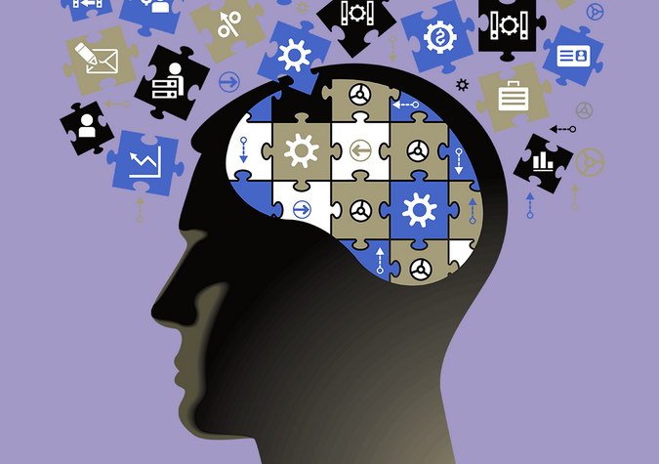
Розвиток критичного мислення та творчих здібностей учнів під час адаптації програм до умов воєнного стану на уроках історії
Вчитель: Решетняк Л. О.

Slide 2
Фундаментальна мета сучасної освіти полягає не в тому, щоб дати дітям інформацію, а в тому, щоб розвивати в них критичний спосіб мислення.
Дж. Дьюї

Slide 3
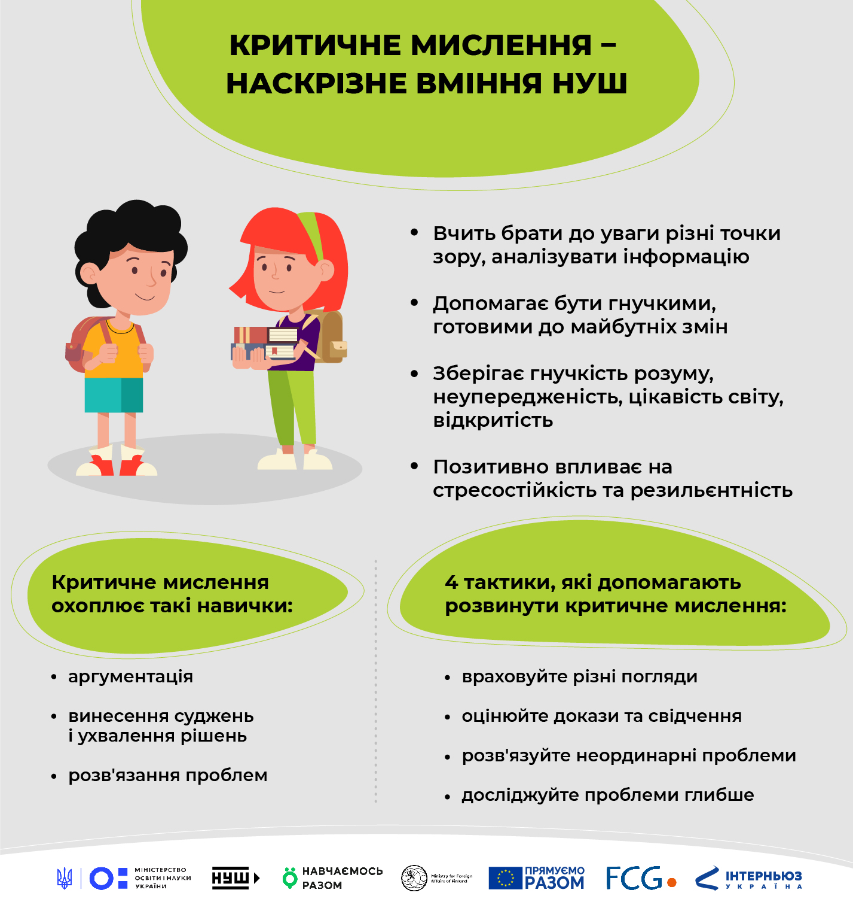

Slide 4
Критичне мислення - це система суджень, що допомагає розглядати події, робити висновки і давати оцінку подіям, аналізувати їх. Вміння просіювати інформацію та вирішувати, що важливо, а що ні, буде потрібне учням для успіху у світі, який швидко змінюється.

Slide 5

Формування критичного мислення на різних етапах уроку
Етап рефлексії
Етап усвідомлення знань
Етап актуалізації

Slide 6
ЕТАП АКТУАЛІЗАЦІЇ
Хмаринки слів
“Історичний волейбол”
“Генератор ідей”
“Світлофор”
“Виправ помилку”

Slide 7
Ментальні карти
ЕТАП ЗАСВОЄННЯ І УСВІДОМЛЕННЯ ЗНАНЬ
3 D реконструкції
Робота з текстом, з візуальними джерелами
Кластер
“Займи позицію”
Робота з документами
Минуле=сучасне

Slide 8
Етап рефлексії та закріплення знань
“Віднови речення”
“Одягни історичного персонажа”
“Уявімо, що…”
Анаграма
“Збери пазл”
Сенкан

Slide 9
Вправа “Руйнуємо міфи”
“Жителі Донбасу і Криму провели референдум про входження до росії”
“Крим завжди був російський”
“Русь - це росія”
“Українці і рускіє - один народ”
“Українська мова - діалект російської”
“Б. Хмельницький об’єднав Гетьманщину з Московією”

Slide 10
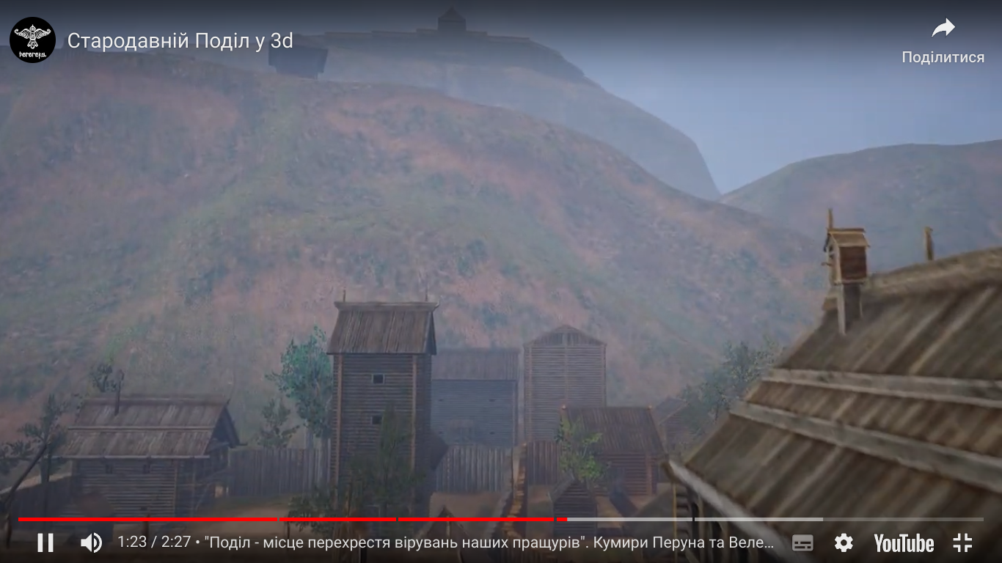
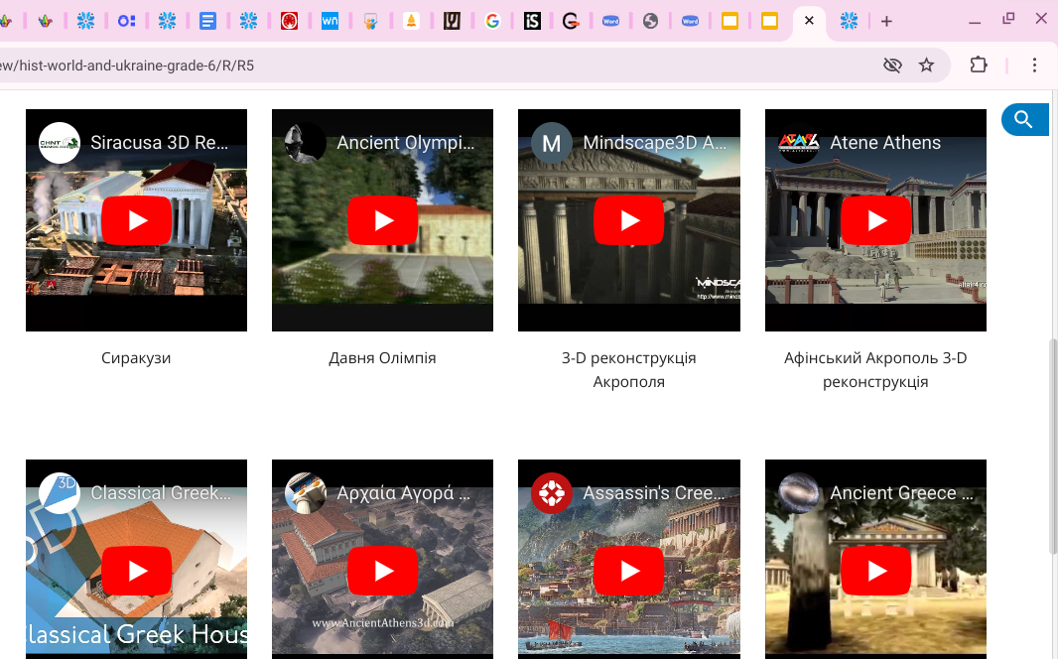
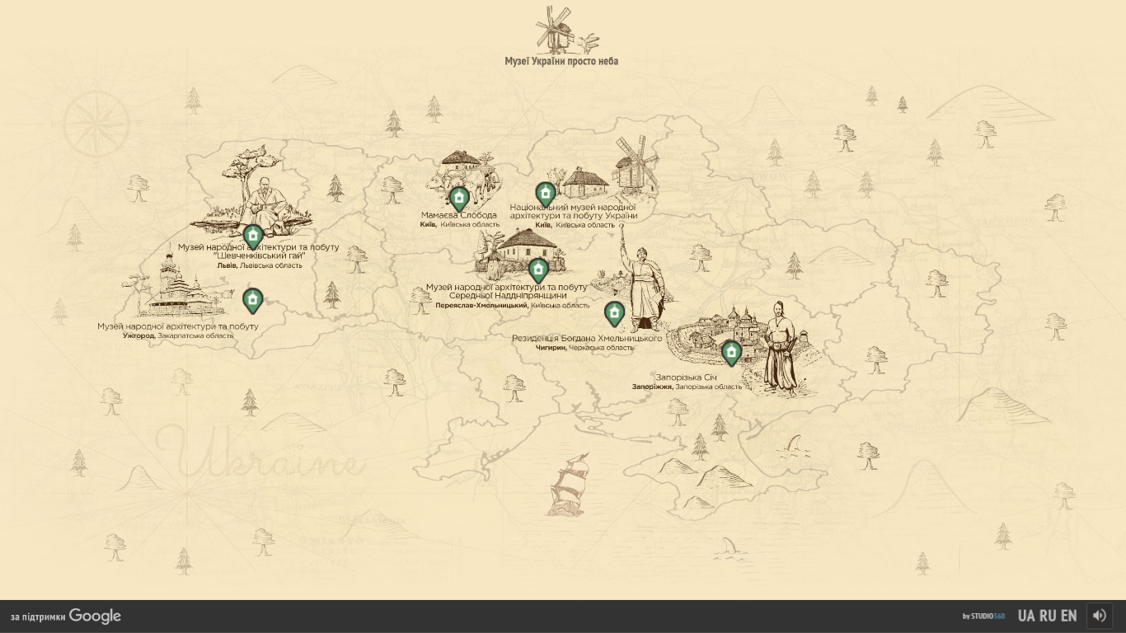

Slide 11
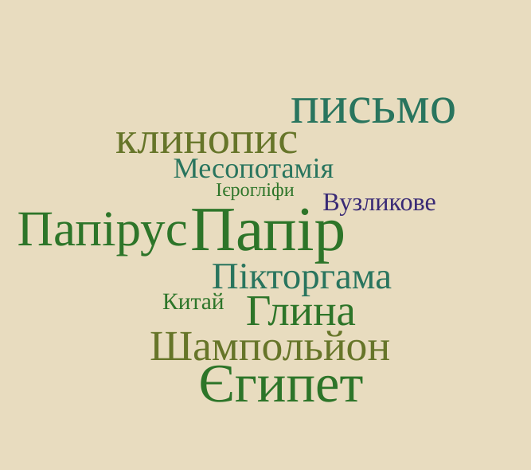
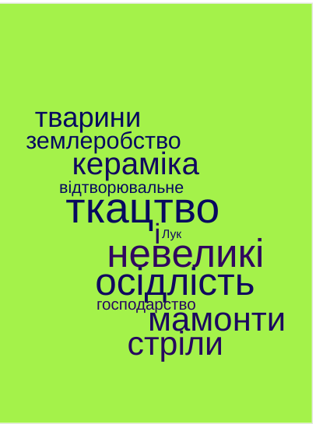
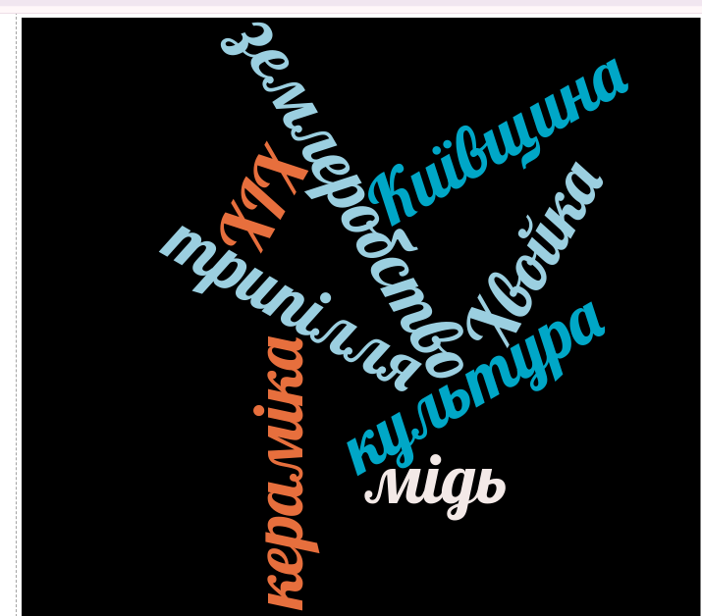
Хмаринки слів

